Slide 1
QQ音乐V S网易云音乐
竞品报告分享

Slide 2
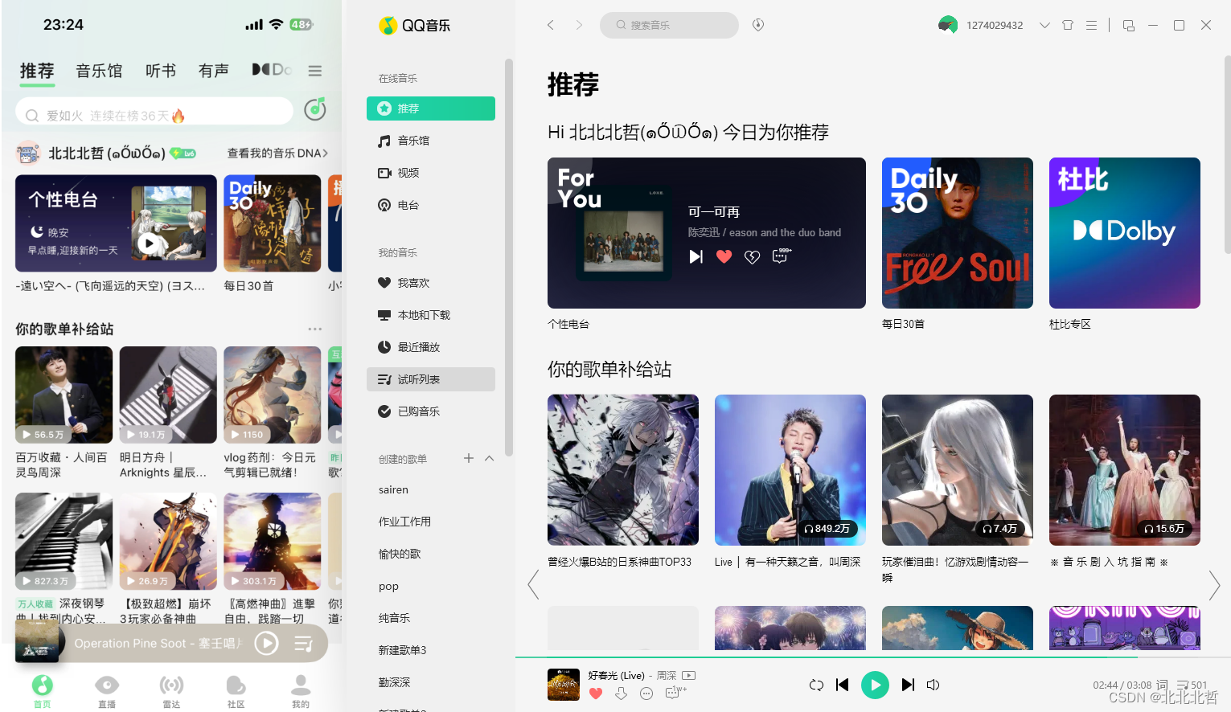
QQ音乐
QQ音乐是我平时最常用的音乐软件，我常用的功能有：搜索歌曲并收藏，播放收藏的歌曲，查看歌曲的歌词，查看评论区。
以下是使用软件不同功能时的截图（左为移动端，右为PC端）。

Slide 3
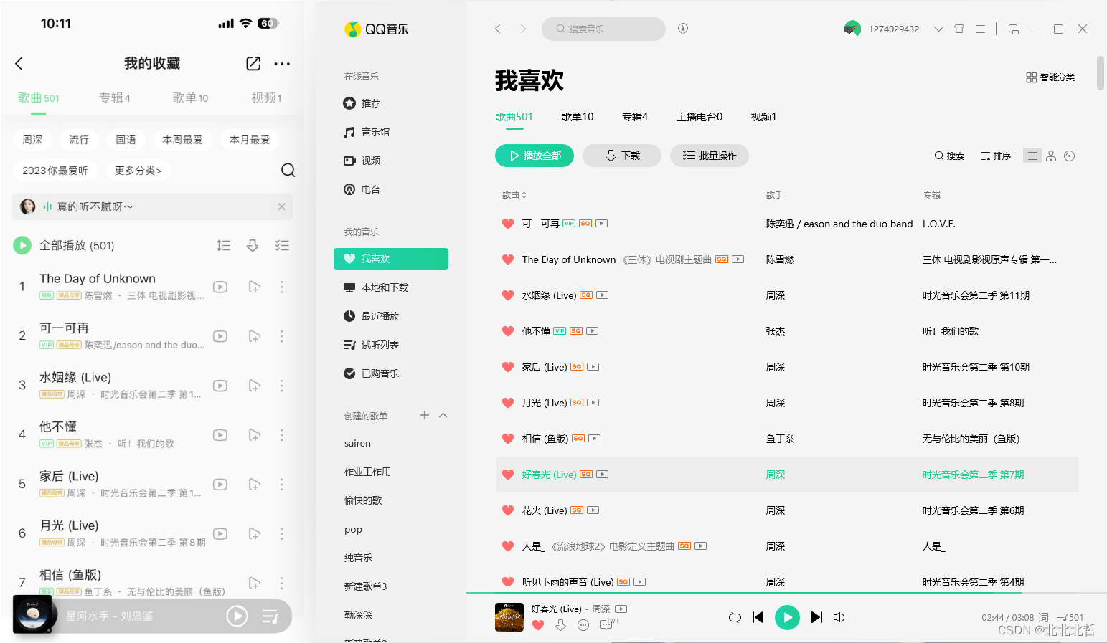
作为一款在市面上流行广泛的音乐软件，对于音乐播放控制，歌单建立，歌词查看，音乐搜索等方面可以做到操作流畅简洁。在曲库方面，QQ音乐的曲库较为全面，大多数热门歌曲都有版权，包括多种风格，不同语言，不同年代的歌曲，一些较新的歌曲也很快能找到，例如正在播放期间的综艺歌曲。在基本功能方面，QQ音乐表现优秀。

Slide 4
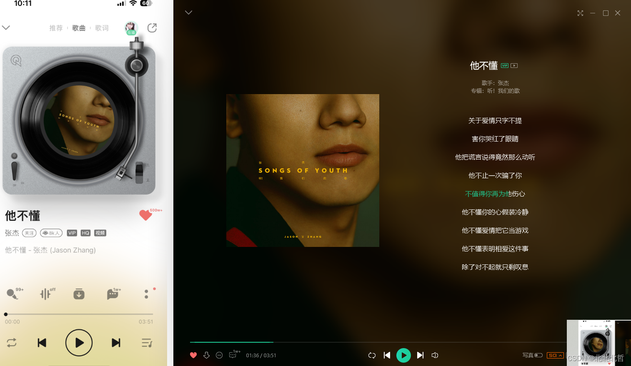
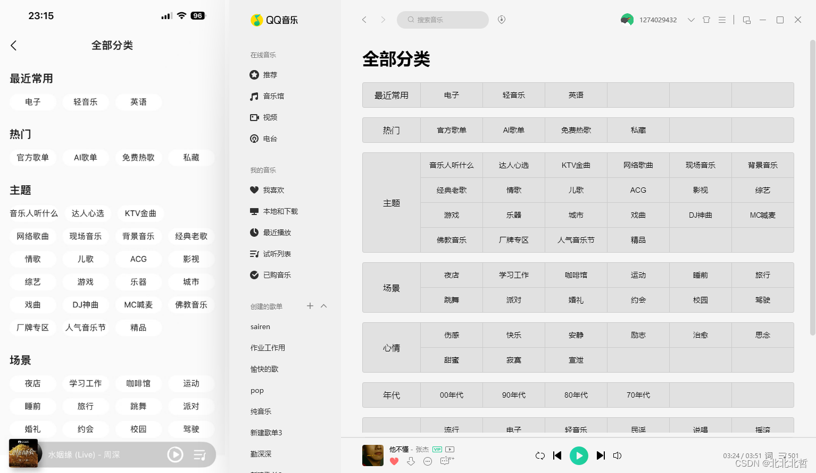

Slide 5
不过作为一个半付费的音乐软件，有很多热门歌曲需要购买 VIP 才能听完整版，非 VIP 用户只能试听。并且对于一些独立小众音乐人的歌曲，QQ音乐没有版权。在基础功能体验时，我遇到的问题是：手机客户端可以通过直接在播放界面左滑查看歌曲详细信息和相关推荐，但是在PC端我开始并没有找到位置，直到仔细搜查才发现详细信息需要点击进入评论区，在评论区右侧进入，与手机客户端操作逻辑不同，在评论区里找歌的详细资料也不符合常人的操作逻辑。

Slide 6
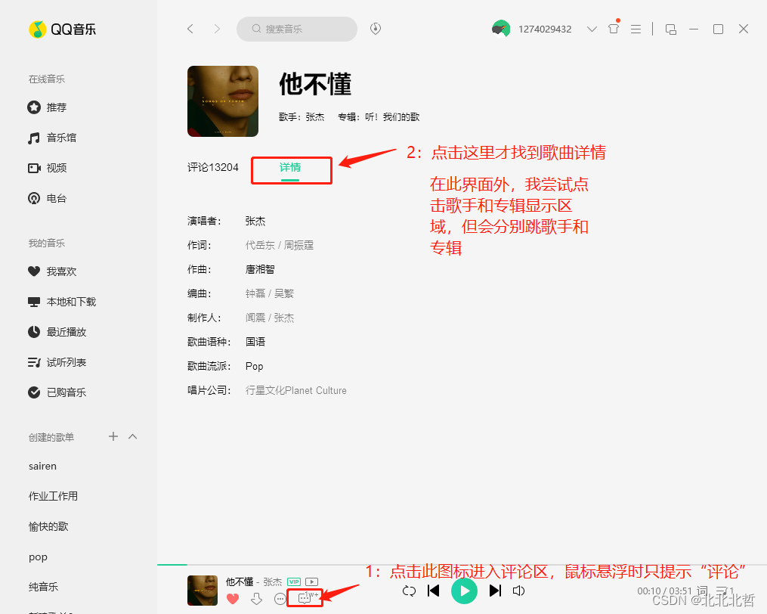

Slide 7
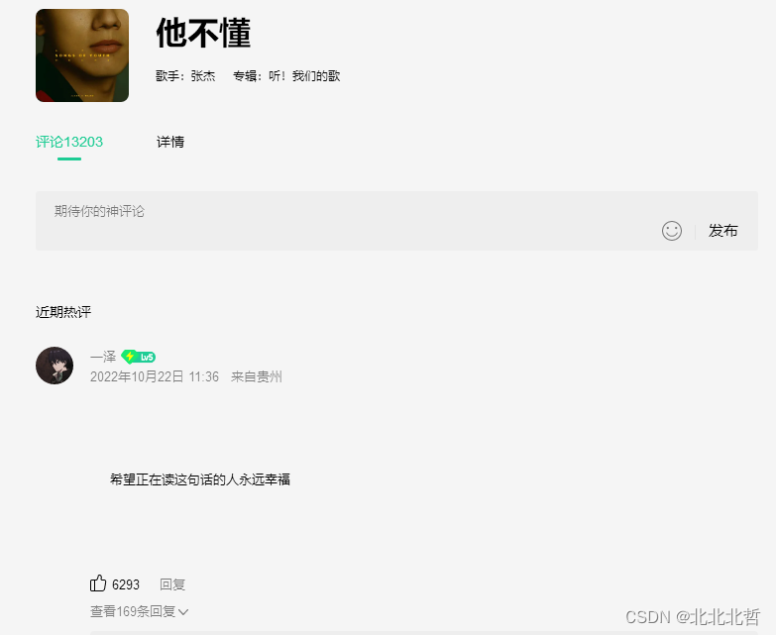
音乐推荐方面，QQ音乐提供了榜单，个人电台，每日推荐，歌单推荐等多种推荐方式，推荐的歌曲与我平时听的歌曲风格大致一致，挑选其中的几首播放也比较对我胃口。推荐中也可以通过点击不喜欢减少某些偶然的奇怪推荐。 评论区方面，显示在最上方的评论是近期热评，但是一些热评与歌曲本身并没有关系，我认为这减弱了用户体验。

Slide 8

视频方面，QQ音乐可以做到正常播放视频，不过我比较习惯看视频的同时看评论，希望两者切换自如，而QQ音乐的视频评论区独立于视频，需要点击视频下方的评论进入评论区，初次使用我对这个按钮的功能是发布评论还是查看评论抱有疑惑，并且看评论区的时候视频会小窗播放，默认的位置会挡住评论，还需要手动拖动。同时，视频的评论区和音乐是分开的，但大部分评论主要针对音乐，也就是不能做到看音乐MV的同时看大家此音乐的评论。操作繁琐，体验不佳。

Slide 9
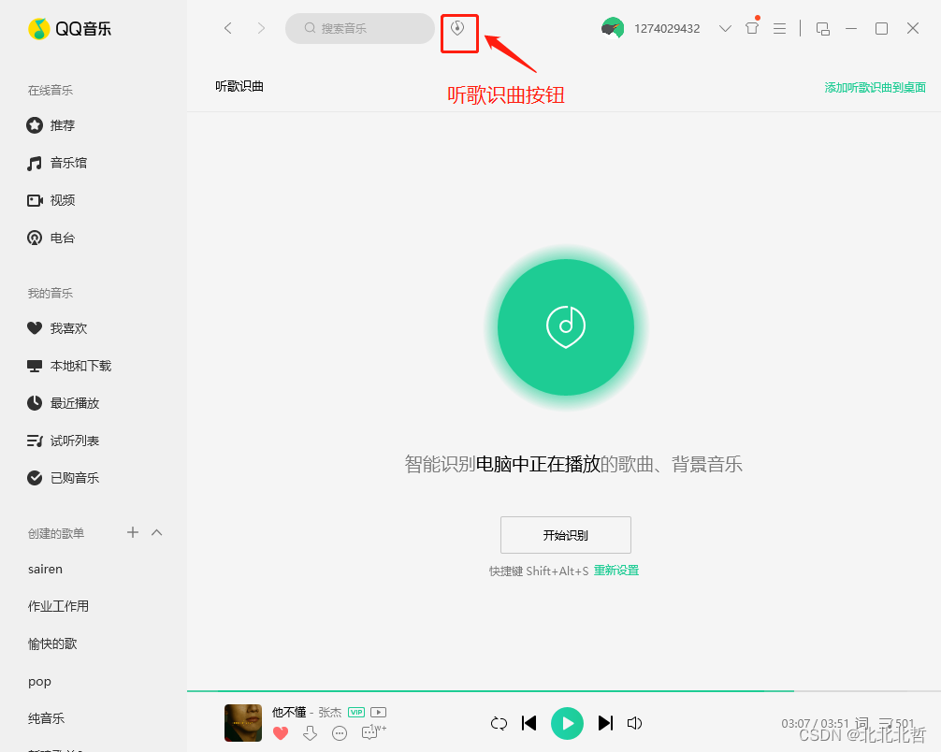
听歌识曲方面，由于这项功能需要的时效性较强，为了在有限时间内识别到偶然听到的歌曲需要快速找到功能位置。PC端和手机客户端的听歌识曲按钮均能在刚进入软件时找到，但是只有图标没有文字说明，图标也较为小巧抽象，新用户可能不知道其功能。

Slide 10
功能与需求满足表
需求 | 满足程度 | 备注
界面简洁易用，使用流畅 | 完美满足
能正常控制音乐播放，下载音乐，查看歌词，曲库全面 | 基本满足 | 一些小众独立音乐人歌曲不全，一些歌曲需要VIP，但热门歌曲，最新热播综艺歌曲很全
查看歌曲的具体信息，例如歌手，发行年份等基本满足 | 基本满足 | PC端详细信息界面位置不合逻辑
能建立和管理歌单，便于管理自己喜欢的音乐 | 完美满足
可以对歌曲进行查找，筛选 | 完美满足

Slide 11
需求 | 满足的需求 | 满足程度 | 备注
歌曲推荐 | 发现新歌 | 完美满足 | 多种推荐维度
音质区分 | 欣赏高音质歌曲，下载适合自己的音质 | 基本满足 | 有杜比专区
视频 | 听歌同时看MV | 基本满足 | 看评论不便，使用体验不佳
听歌识曲 | 识别偶然发现的歌 | 完美满足
多平台互联 | 不同设备随时听歌 | 完美满足 | 手机客户端和PC端同步不及时，Linux版本Bug多，体验不佳
软件优缺点分析
优点：界面简洁，基本功能满足，同时曲库较全，主打多样的独家内容，综艺歌曲和热门歌手专辑更新快，版权全，大众常听的歌曲全
缺点：歌曲和视频评论讨论区体验差。对于小众音乐的需求略逊色。

Slide 12
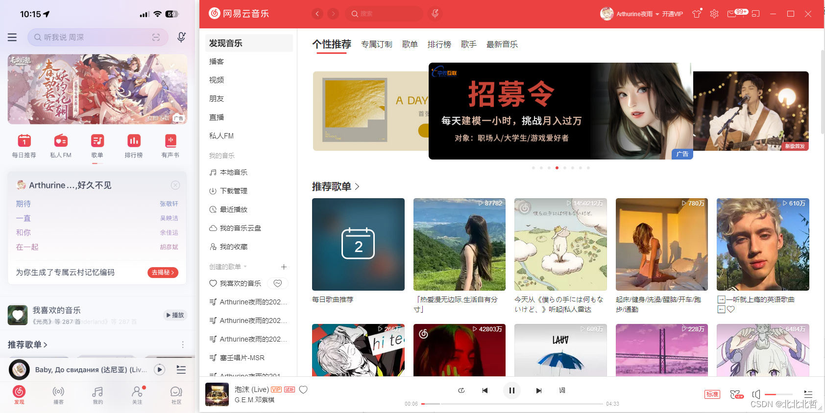
网易云音乐
打开软件进入软件主页，默认的主页是推荐页面，左侧为移动端，右侧为PC端。

Slide 13
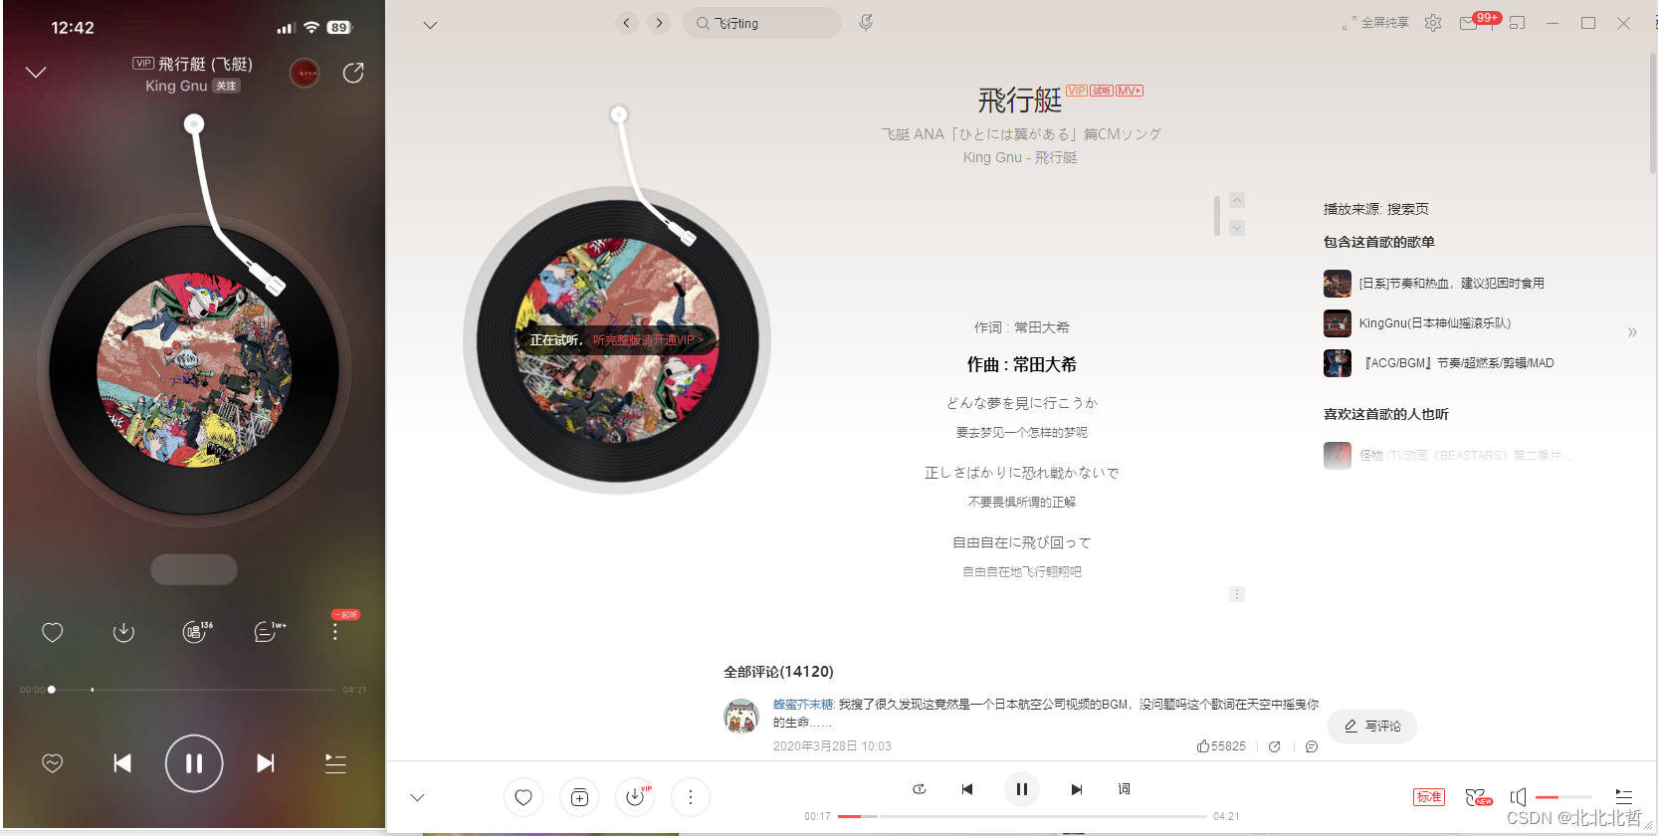
可以看到其布局与QQ音乐大致相似，但是占据很大一部分的空间的头部最显眼位置，会显示无关音乐的广告，这一点体验十分不佳。并且PC端默认的顶部UI饱和度过高，交互按钮和底色差别很小，看起来很累眼。

Slide 14
在歌曲播放，歌单创建，歌曲收藏等方面功能均正常。有一点不习惯的是，移动端网易云的歌词需要通过点击屏幕中的圆盘来显示，这一点对于不知道操作的用户来说有些隐蔽。移动端点击进入歌词界面后左滑可以查看歌曲百科，但遗憾的是在PC端没有此项功能。关于收藏歌曲，在歌曲界面点击爱心图标进行的歌曲收藏和“我的”界面中的收藏不是一回事，导致我想找我喜欢的音乐时，进入收藏找了很久没有找到，非常疑惑。
在曲库方面，网易云音乐不如QQ音乐全面，例如周杰伦、周深的大部分歌曲在网易云都没有版权，一些热门音乐综艺也没有。相反，一些小众一些的民谣或古风音乐人的歌曲版权在网易云相对齐全，但是他们的热门代表作在QQ音乐也大多能找到。
在体验基础功能时，我将网易云切到后台，想同时处理其他事，然后再通过后台进入应用时，想查找歌手，结果发生闪退。目前我暂不清楚闪退原因，但这为我带来了不好的体验。

Slide 15
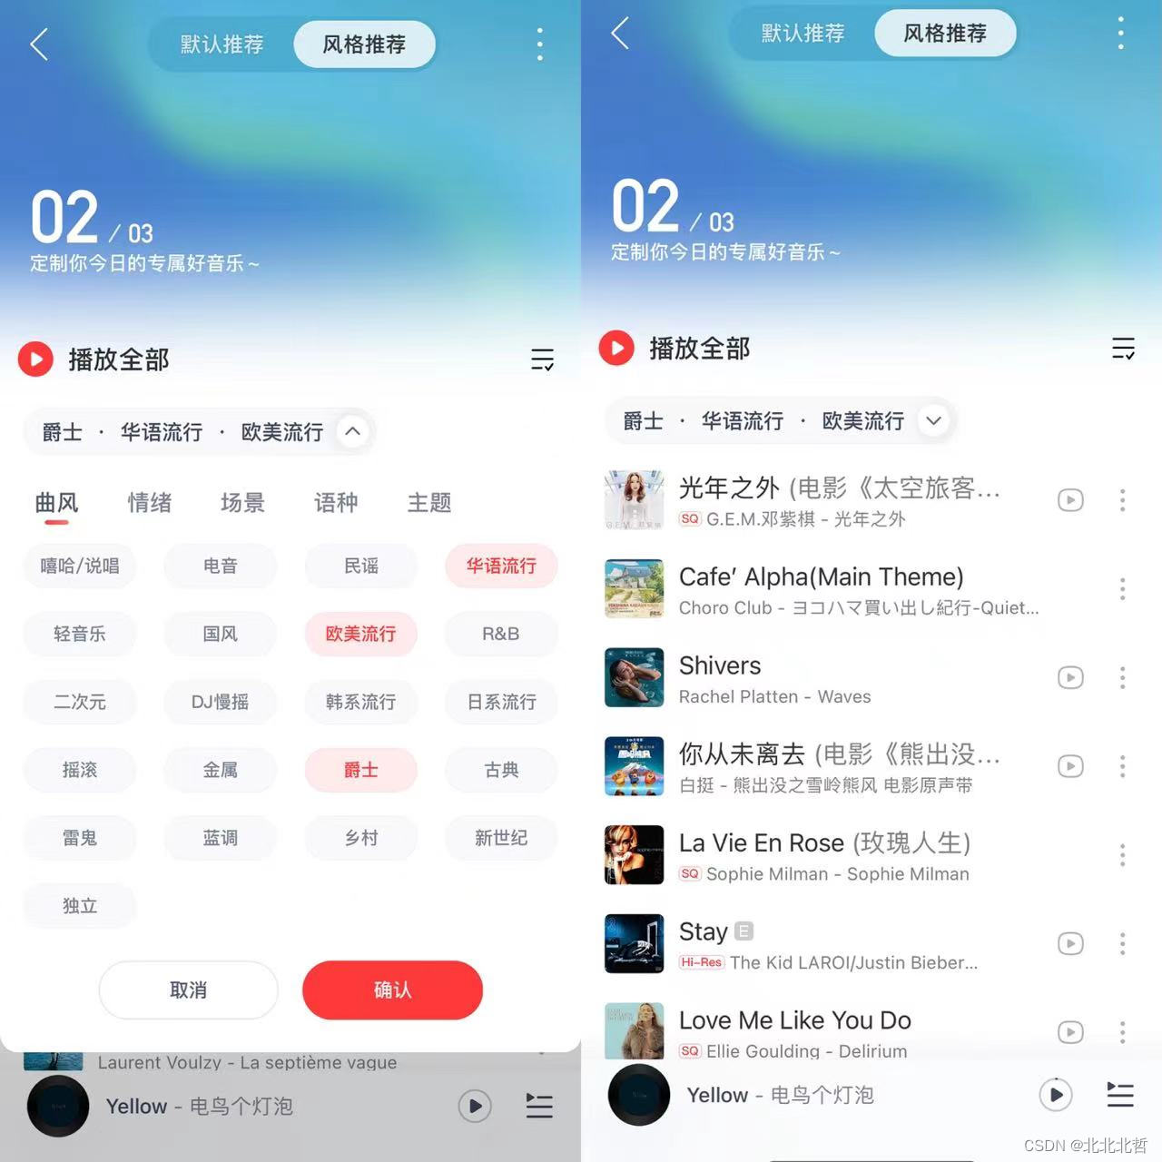
在推荐方面，我体验了我平常使用较多的每日推荐，在每日推荐中，除了选择默认推荐，还可以选择风格推荐，这一点非常好评。

Slide 16
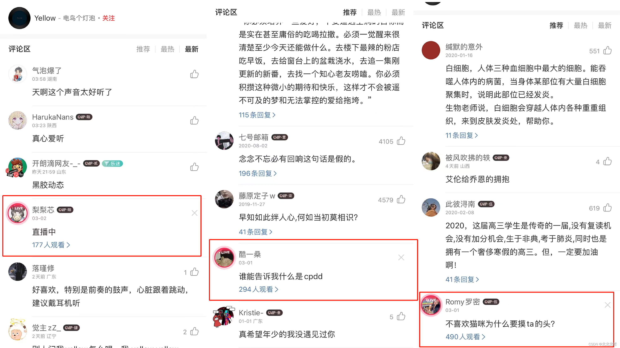
在评论区方面，网易云歌曲下的评论大多与歌曲内容相关，评论质量较高，还有精选评论“星评“功能。但是会出现在评论区中强行加入类似样式的直播间广告，让我在看评论时不小心点进直播间，非常败好感。

Slide 17
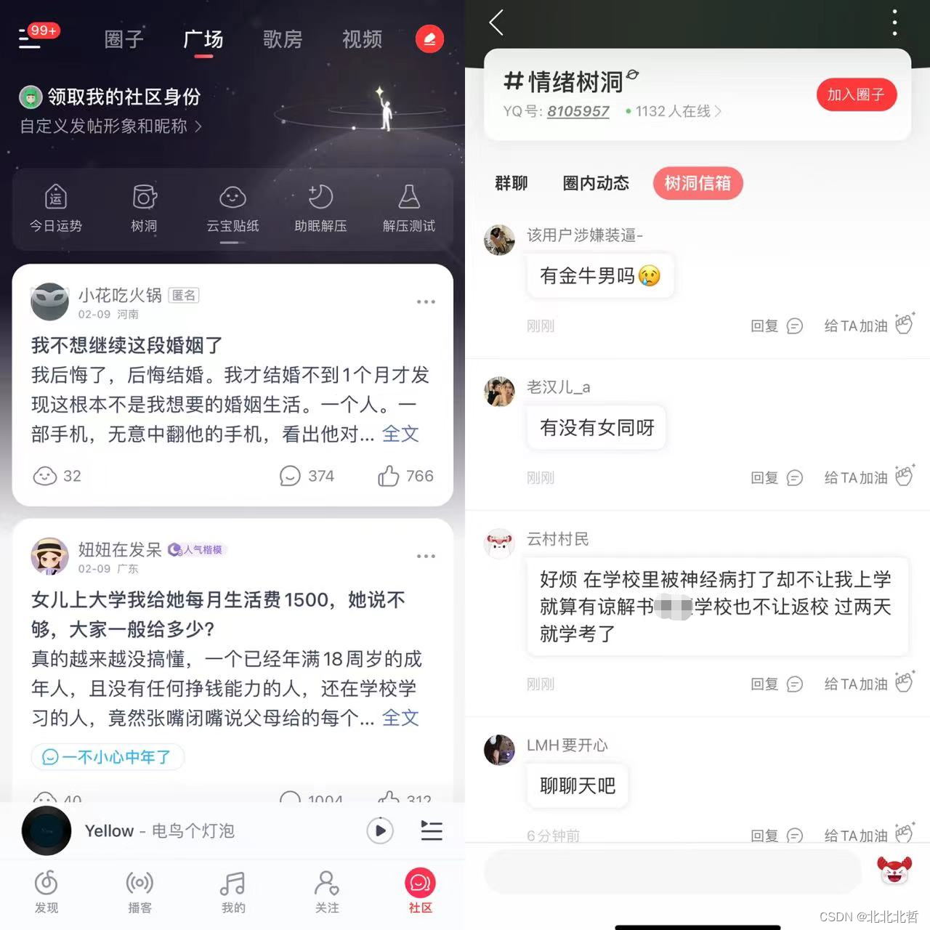
社区方面，网易云的社区功能十分丰富，有圈子/树洞/广场等各种功能。不过广场中的帖子大多都是些家长里短，和音乐并无多大关系，树洞用户素质也参差不齐。以下两个截屏是我点进社区和树洞的首页，和音乐完全无关，我认为此功能体验不佳。

Slide 18
功能与需求满足表
需求 | 满足程度 | 备注
界面简洁易用，使用流畅 | 基本满足 | PC端顶端UI不佳
能正常控制音乐播放，下载音乐，查看歌词，曲库全面 | 基本满足 | 曲库不全面
查看歌曲的具体信息，例如歌手，发行年份等基本满足 | 基本满足 | PC端没有找到位置
能建立和管理歌单，便于管理自己喜欢的音乐 | 完美满足 | 收藏和“我喜欢”分开需要适应
可以对歌曲进行查找，筛选 | 完美满足

Slide 19
需求 | 满足的需求 | 满足程度 | 备注
歌曲推荐 | 发现新歌 | 完美满足 | 多种推荐维度，自定义推荐风格
音质区分 | 欣赏高音质歌曲，下载适合自己的音质 | 完美满足 | 鲸云音效
听歌识曲 | 识别偶然发现的歌 | 完美满足
社区功能 | 交友，交流音乐 | 完美满足 | 帖子质量参差不齐，与音乐无关
软件优缺点分析
优点：可以满足基本听歌需求，推荐可定制化程度好，社区功能多，对独立音乐人比较友好，评论环境好
缺点：界面略乱，广告多，在评论中强加引导性广告，曲库不全，社区中帖子质量参差不齐

Slide 20
综合对比
功能 | QQ音乐 | 网易云音乐
音乐资源 | 拥有丰富的版权音乐库，包括大量的独家歌曲。 | 注重独立音乐人和用户原创音乐内容，提供独特的歌单推荐。
社交功能 | 支持好友动态、K歌和音乐电台。 | 以“评论区文化”著称，用户互动活跃，社区氛围浓厚。
会员服务 | 会员服务分为绿钻、豪华绿钻，提供高音质、无广告等权益。 | 会员服务提供高音质下载、独家专辑提前听等权益。
界面设计 | 简洁直观，突出社交和娱乐功能，调节方便且可切换为“大字模式”作为播放器使用。 | 界面较复杂，注重用户的音乐体验，设计风格偏文艺。
推荐算法 | 基于腾讯生态的大数据，提供个性化的音乐推荐。 | 利用用户的听歌行为和喜好数据，推荐契合用户心情的音乐。

Slide 21
QQ音乐的优势在于其庞大的音乐库和强大的推荐算法，这使得用户能够轻松找到热门歌曲和独家内容。由于QQ音乐属于腾讯生态系统的一部分，因此它能够与微信、QQ等社交平台无缝连接，增强了用户的互动体验。
网易云音乐的优势则在于其独特的用户社区和文化氛围，尤其是评论区成为了许多用户分享音乐感受的地方。此外，网易云音乐对于独立音乐人的支持和推广，使得其在年轻用户群体中拥有较高的口碑。

